Slide 1
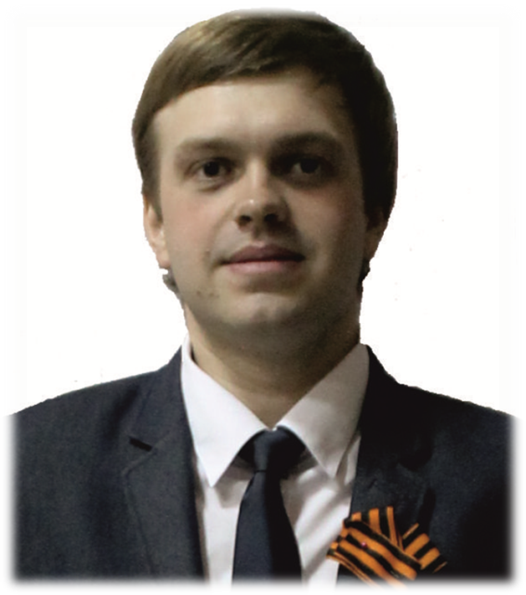
ВСЕРОССИЙСКИЙ КОНКУРС
«УЧИТЕЛЬ ГОДА - 2015»
Краснов
Сергей Владимирович
Нижегородская область
Методический семинар
Формирование опыта проектной деятельности у учащихся средней и старшей школы средствами учебного и социального проектирования

Slide 2
Условия возникновения и
становления педагогического опыта
Курсовая подготовка (Проектная деятельность в информационно-образовательной среде XXI века, ГБОУ ДПО «Нижегородский институт развития образования», март 2013 г. )
Изучение педагогических концепций использования проектной технологии в обучении
(Н.Ю.Пахомова,
И.П. Тарасова,
Ю.П. Дубенский )
Внедрение
ФГОС
Участие в мероприятиях программы Intel «Обучение для будущего»
(II Международная образовательная научно-практическая он-лайн конференция «Новая школа: мой маршрут»,2014 г.)
Участие в сетевом образовательном экспериментальном проекте «Нижегородская электронная школа (НЭШ)» (2013г), осуществляемого МБОУ «Гимназия» совместно с кафедрой информационных технологий
ГБОУ ДПО «Нижегородский институт развития образования».

Slide 3
Актуальность педагогического опыта
Речь идет не о том, чтобы предвидеть будущее, а о том, чтобы творить его
Дени де Ружмон
ПРОЕКТ
(личностные,
предметные,
метапредметные
результаты)
перспектива развития личности
ФГОС
Готовность школьника к выбору вектора своего жизненного пути и совершенствование
профессионального мастерства учителя
Семья
Представления работодателя о хорошем современном работнике включает наличие следующих качеств:
клиентоориентированность;
потенциал к обучению и ответственность за собственное развитие;
приверженность профессии и компании;
стрессоустойчивость;
системное мышление;
самостоятельность и способность взять на себя ответственность за результат;
умение работать в команде;
умение решать нестандартные задачи;
работоспособность;
гибкость мышления;
творческий, или даже, инновационный образ мысли;
широкий профессиональный кругозор.
Источник:http://goo.gl/DfO0YF
разрешение
социальных проблем
проектирование дома,
планирование семейного бюджета,
создание семейного бизнеса (составление бизнес - плана)
ВЫЗОВ НАСТОЯЩЕГО,
ТРЕБОВАНИЯ БУДУЩЕГО!

Slide 4
Стратегические ориентиры педагогического опыта
Противоречия
Учебная мотивация ученика
Учебная мотивация класса
Содержание образования
Общественный прогресс, формирование умений и качеств человека XXI века
Традиционные формы обучения
Требования
ФГОС ООО, направленные на формирование личностных, предметных и метапредметных результатов
Проблема.
Каким образом обеспечить готовность и способность выпускника к эффективной деятельности в условиях высокой динамики общественного прогресса на основе применения сформированных в процессе общего образования личностных, метапредметных и предметных результатов?
Цель:
способствовать формированию опыта проектной деятельности у учащихся средней и старшей школы средствами учебного и социального проектирования

Slide 5
деятельность
Особое значение в учебном проекте имеет собственная ДЕЯТЕЛЬНОСТЬ учащихся!

Slide 7
Используемые технологии
ПРОЕКТИРОВАНИЕ
Учебно-познавательная компетенция
Технология «ТРИЗ»
Технология исследовательского (проблемного) обучения
Социальная компетенция
Технология коллективного взаимообучения (групповые)
Коммуникативная компетенция
Информационно-коммуникационные технологии
Модульное обучение
Информационная компетенция
Технология развития критического мышления

Slide 8
Применение проектной технологии в образовательном пространстве МБОУ «Гимназия»
Системно-деятельностный подход
ПРОЕКТИРОВАНИЕ
Практико-ориентированная, исследовательская деятельность
Учебный локальный проект
Социальный проект
Разработка и реализация:
Разработка и реализация:
КЛАССНОЕ РУКОВОДСТВО
ДОПОЛНИТЕЛЬНОЕ ОБРАЗОВАНИЕ
-урок;
-дистанционное обучение;
-внеурочная деятельность
Проекты:
«Память в наших сердцах!»
«Рука в руке»
«Весь мир – театр!»
«К истокам» и др.
Проект
«Мир русской старины» и др.
Проекты :
-«Все для фронта! Все для Победы!»
-«И Почему Москве царством бытии?» и др.

Slide 9
Реализация опыта
5-6 классы – в ходе учебно-исследовательской деятельности (решение исторических учебно – познавательных задач, проблемных ситуаций) формируются практико-ориентированные навыки, во внеурочной деятельности ( «мозговой штурм», приемы социологического исследования, экскурсии) развивают духовно-нравственные основы личности школьника. Формирование опыта проектной деятельности на данном этапе осуществляется через использование «ПИН» (проектный индивидуальный навигатор)
7-8 классы – в процессе урочной (обобщение и систематизация знаний по курсу обществознание, решение социально –ориентированных учебно-практических задач) и внеурочной деятельности (исследовательские, проектные работы) обеспечивается развитие практических действий и ИКТ-компетенции, первоначальные умения владения сетевыми технологиями и постановки проблемы, поиска путей ее разрешения. Работа с «ПИН» (проектный индивидуальный навигатор)
9-11 классы – в результате сформированных результатов обучения и духовно-нравственных ориентиров, учащиеся становятся инициаторами проектов, направленных на решение социально значимых и учебных проблем с возможными перспективами профессионального самоопределения
Диапазон педагогического опыта : создана единая система «урок – внеклассная работа» для учеников 5-11 классов.

Slide 10
Учебный локальный проект
Практическое воплощение
данной концепции осуществляется через
деятельность программы
Intel «Обучение для будущего»
(http://www.iteach.ru/)
ОСНОВОПОЛАГАЮЩИЙ ВОПРОС
ПРОБЛЕМНЫЕ ВОПРОСЫ
УЧЕБНЫЕ ВОПРОСЫ
ОТРАЖАЮТ УМЕНИЯ:
анализировать, сравнивать, классифицировать, устанавливать причинно-следственные связи,
формулировать выводы
ОЦЕНИВАНИЕ
ИССЛЕДОВАТЕЛЬСКАЯ ДЕЯТЕЛЬНОСТЬ УЧАЩИХСЯ,
РАБОТА В ГРУППАХ
РЕЗУЛЬТАТЫ ПРОЕКТНОЙ ДЕЯТЕЛЬНОСТИ
ФОРМЫ ПРЕДСТАВЛЕНИЯ (Google-сайт, вики -статья):
-ментальная карта,
-лента-времени,
-вики-газета,
-вики-статья и др.
ПРЕДСТАВЛЕНИЕ И ОБСУЖДЕНИЕ ИТОГОВ ПРОЕКТА НА НАУЧНОЙ КОНФЕРЕНЦИИ УЧАЩИХСЯ

Slide 11
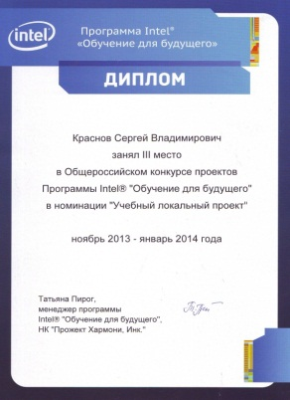
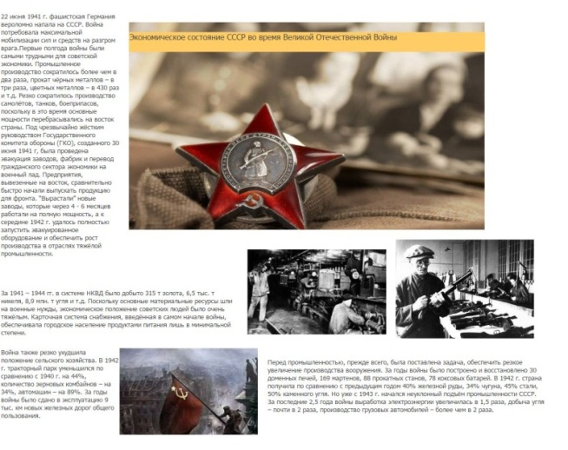
Учебный локальный проект «Все для фронта! Все для Победы!»
Учебный проект проводился в рамках дисциплины «История России» с учениками 9 класса. Раздел «Великая Отечественная война 1941 – 1945 гг.»
Видеофрагмент урока с использованием проектной технологии
Учебный локальный проект
«И почему Москве царством бытии?»
Учебный проект проводился в рамках дисциплины «История России» с учениками 10 класса. Раздел «Московская Русь».
ПРОДУКТЫ ПРОЕКТНОЙ
ДЕЯТЕЛЬНОСТИ УЧАЩИХСЯ
Ментальная карта Ведомства Культуры, проект «И почему Москве царством бытии?»
Лента-времени Совета Культуры, проект «Все для фронта! Все для Победы!»
Вики-газета Совета Эвакуации, проект «Все для фронта! Все для Победы!»

Slide 12
ОЦЕНИВАНИЕ В УЧЕБНОМ ЛОКАЛЬНОМ ПРОЕКТЕ
ПЛАН ОЦЕНИВАНИЯ
ФОРМИРУЮЩИЕ ОЦЕНИВАНИЕ
ИТОГОВОЕ
ОЦЕНИВАНИЕ
Мониторинг прогресса
(лист самооценки самостоятельности и успешности учащегося, дневник участника проекта)
Оценивание первоначального опыта и знаний учащихся
( анкетирование для выявления интересов учащихся)
Анкетирование по итогам проекта,
Критерии оценивания продуктов проектной деятельности
(лента- времени, ментальная карта),
Критерии оценивания работы групп в проекте
Оценивание развития самостоятельности
( обсуждение работы групп,
форма самооценивания исследования в проекте)

Slide 13
Социальный проект
Общественное признание значимости результатов проекта
АНАЛИЗ СОЦИАЛЬНОЙ СРЕДЫ
ОПРЕДЕЛЕНИЕ ПРОБЛЕМЫ
СБОР И АНАЛИЗ ИНФОРМАЦИИ ПО ПРОБЛЕМЕ
Формируются духовно-нравственные качества и осуществляется социализация личности школьника
Психолого-педагогическая диагностика результатов учащихся
ФОРМИРОВАНИЕ ИНИЦИАТИВНЫХ ГРУПП, СОСТАВЛЕНИЕ ПЛАНА ДЕЙСТВИЙ
РЕАЛИЗАЦИЯ ПЛАНА
РЕШЕНИЕ СОЦИАЛЬНОЙ ПРОБЛЕМЫ
ОЦЕНИВАНИЕ
РЕФЛЕКСИЯ

Slide 14
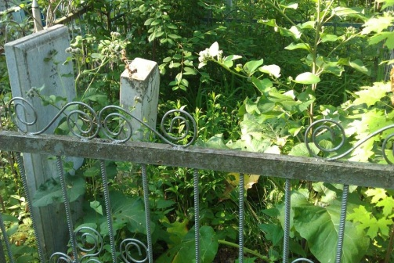
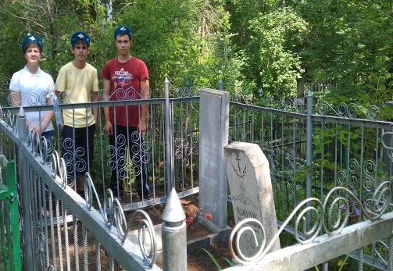
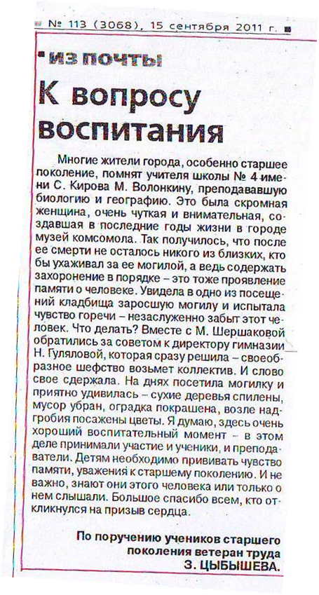
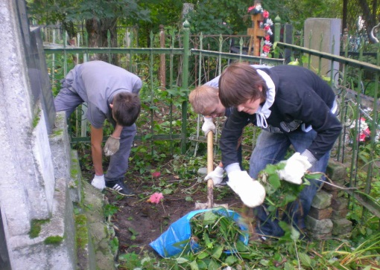
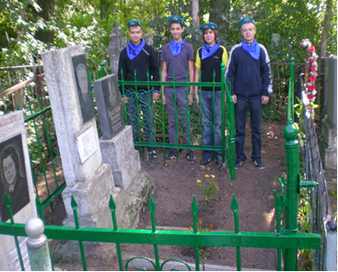
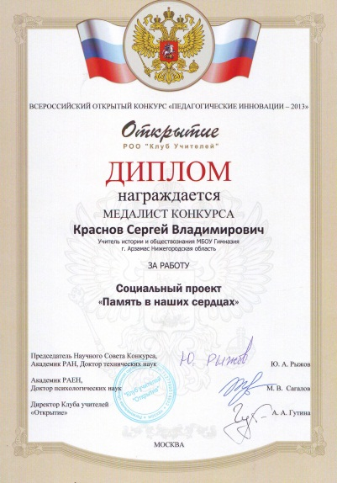
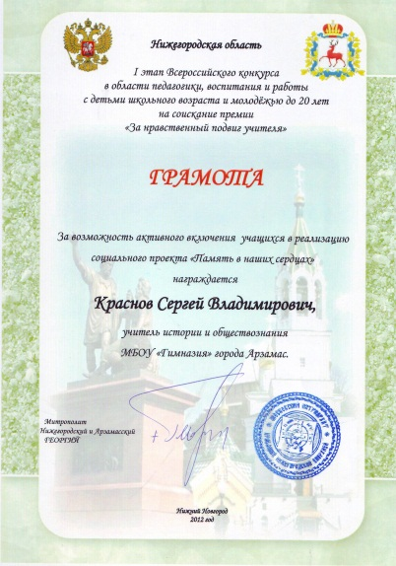
Социальный проект «Память в наших сердцах»
Цель: благоустройство и патронаж мест захоронений ветеранов Великой Отечественной войны и педагогического труда на территории
г. Арзамаса
Благодарность за благоустройство захоронения ветерана педагогического труда М.Волонкиной
(15.09.2011
«Арзамасские новости»)
Шефство над захоронением ветерана Великой Отечественной войны Мишукова А.П.
Благоустройство захоронения ветерана педагогического труда М.Волонкиной

Slide 15
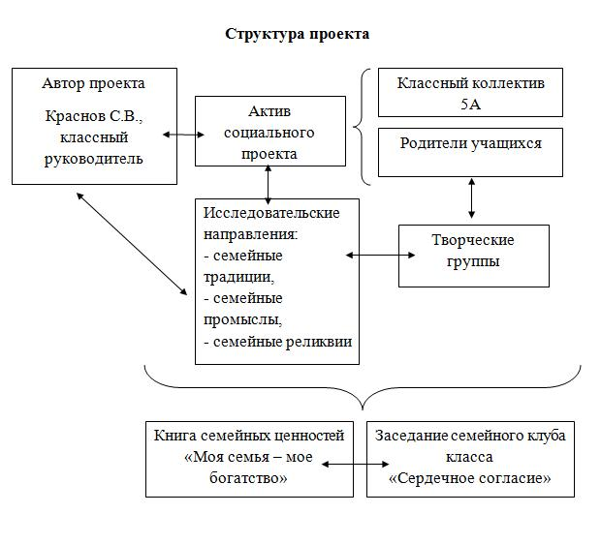
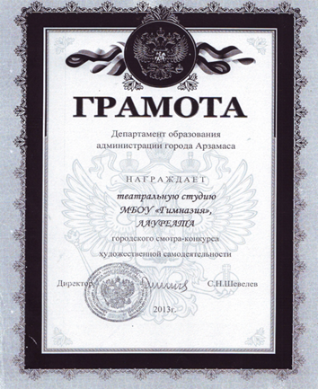
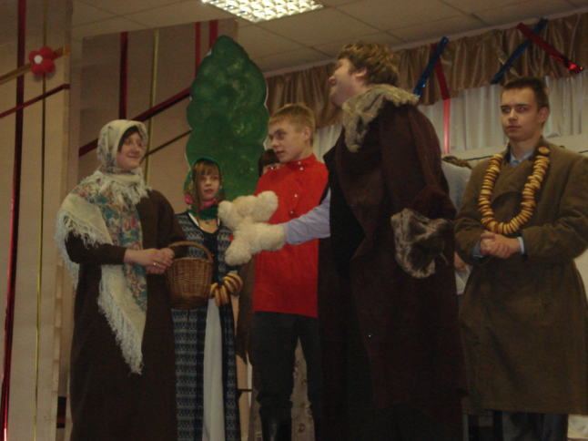
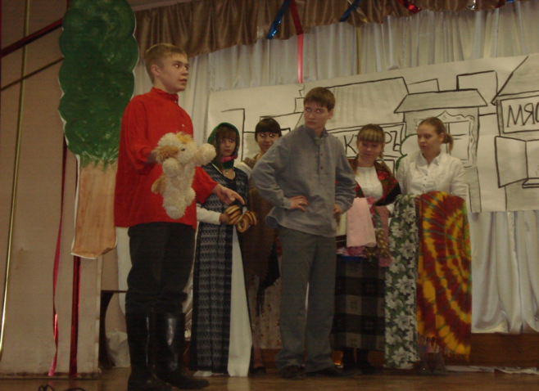
Социальный проект «К ИСТОКАМ!»
Цель: создать условия для формирования положительного отношения учащегося к родным, близким, через изучение и приобщение школьников к семейным ценностям, традициям, исследование семейных реликвий, как важного социокультурного элемента истории семьи.
Видеофрагмент заседания семейного клуба
5а в рамках реализации проекта
Социальный проект «Весь мир - театр!»
Цель: способствовать развитию творческого, креативного мышления у учащихся через театральную постановку по мотивам произведений А.П. Чехова «Хамелеон», «Толстый и тонкий», «О Драме».

Slide 16
Результативность педагогического опыта
Предметные результаты
Участники олимпиад школьников, утверждаемых приказами Министерства образования и науки РФ на соответствующий учебный год
№ | Уровень | 2010-2011 | 2011-2012 | 2012-2013 | 2013-2014 | 2014-2015 | Всего
1 | Школьный | 58 | 69 | 71 | 77 | 96 | 371
2 | Муниципальный | 25 | 37 | 42 | 46 | 51 | 201
3 | Региональный | - | - | - | 1 | 1 | 2
Метапредметные результаты
Победители фестивалей, конкурсов, смотров
№ | Уровень | 2010-2011 | 2011-2012 | 2012-2013 | 2013-2014 | 2014-2015 | Всего
1 | Муниципальный уровень | 4 | 5 | 5 | 8 | 15 | 37
2 | Региональный уровень | 3 | 3 | 5 | 7 | 8 | 26
3 | Федеральный уровень | - | 2 | 2 | 5 | 9 | 18

Slide 17
Личностные результаты
Результаты психолого –педагогического мониторинга
Степанов П.В, Григорьев Д.В, Кулешова И.В. Диагностика и мониторинг процесса воспитания в школе.
Развитие познавательной мотивации («Что мне нравится в школе?» Н.Г.Лусканова)
Развитие мышления
(«Исключение лишнего» Рогов Е.И.)

Slide 18
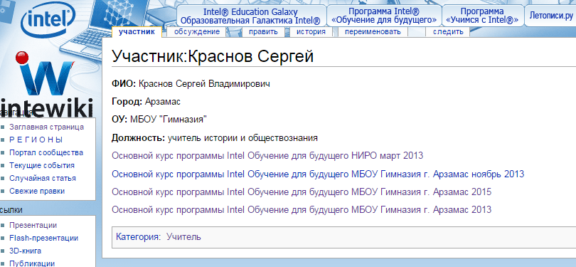
Диссеминация педагогического опыта
Адресная направленность и воспроизводимость: использование проектной технологии в обучении доступно учителю с любым опытом работы и может быть совместимо с различными образовательными моделями преподавания.
Персональный сайт: краснов-св.рф
Тьюторская деятельность
Инновационная работа в рамках регионального экспериментального проекта «Нижегородская электронная школа»

Slide 19
Литература
Белогрудова В.П. Об исследовательской деятельности учащихся в условиях проектного метода // Иностранный язык в школе. – 2005. - №8
Боно Э. Латеральное мышление. Минск: ООО “Попурри”, 2005 – 384 с.
Дубенский Ю.П. Исследование и конструирование в процессе обучения физике. Омск, 1996. 87 с.
Колесникова И.А., Горчакова-Сибирская М.П. Педагогическое проектирование. М.: Академия, 2007
Краля Н.А. Метод учебных проектов как средство активизации учебной деятельности учащихся. Учебно-методическое пособие. – Омск: издательство «ОмГУ», 2005
Конышева А.В. Организация самостоятельной работы учащихся по иностранному языку. – СПб.: Каро, 2005 – 208 с.
Лазарев Т. Проектный метод: ошибки в использовании // Первое сентября. – 2011. - № 1. – С. 9-10
Ступницкая М.А. Что такое учебный проект?. – М.: Первое сентября, 2010
Новые педагогические и информационные технологии в системе образования. Под ред. Е.С. Полат. – М.: Издательский центр ”Академия”, 2003
Пахомова Н.Ю. Метод учебного проекта в образовательном учреждении. – М.: АРКТИ, 2005
Пахомова Н.Ю. Проектное обучение – что это? Из опыта методической работы: Дайджест журнала “Методист” / Сост. Е.М. Пахомова. Науч. ред. Э.М. Никишин. – М.: АПК и ПРО, 2004
Тарасова И.П. Метод проектов в образовательном учреждении // Приложение к журналу «Профессиональное образование». 2004. № 12. 110 с.

